Slide 1
Χειρουργική Νοσηλευτική ΙΙ (Ε)
Ανοικτά Ακαδημαϊκά Μαθήματα στο ΤΕΙ Αθήνας
Ενότητα 8: Ορθοπεδικές Διαδικασίες (α΄μέρος)
Θεοδώρα Στρουμπούκη
Τμήμα Νοσηλευτικής
Το περιεχόμενο του μαθήματος διατίθεται με άδεια Creative Commons εκτός και αν αναφέρεται διαφορετικά | Το έργο υλοποιείται στο πλαίσιο του Επιχειρησιακού Προγράμματος «Εκπαίδευση και Δια Βίου Μάθηση» και συγχρηματοδοτείται από την Ευρωπαϊκή Ένωση (Ευρωπαϊκό Κοινωνικό Ταμείο) και από εθνικούς πόρους.

Slide 2
Εργαστήριο Χειρουργική Νοσηλευτική ΙΙ
«Ορθοπεδικές Διαδικασίες»
Δ΄ εξάμηνο
Τμήμα Νοσηλευτικής, ΤΕΙ Αθήνας
2013
Διδάσκοντες:
Στυλιανός Παρισσόπουλος, Μερόπη Μπουζίκα, Βασιλική Κουτσοπούλου, Γεωργία Τουλιά, Θεοδώρα Στρουμπούκη, Θεόδωρος Κατσούλας.

Slide 3
Επίδεσμοι
Σταθεροποιούν τα επιθέματα, γάζες, νάρθηκες και κομπρέσες,
Ελέγχουν την αιμορραγία,
Περιορίζουν το οίδημα,
Υποστηρίζουν και ακινητοποιούν το τραυματισμένο μέλος ή άρθρωση,
Μειώνουν τον πόνο.

Slide 4
Είδη επιδέσμων (1 από 2)
Ανάλογα με το σχήμα,
Ανάλογα με την κατασκευή,
Ανάλογα με την χρήση, λειτουργία, σκοπό,
Ανάλογα με την περιοχή του σώματος που καλύπτουν.

Slide 5
Ανάλογα με το σχήμα
Κυλινδρικοί,
Τριγωνικοί,
Δικτυωτοί ή σπειροειδής.

Slide 6
Ανάλογα με την κατασκευή
Ελαστικοί και ίσχαιμοι,
Ανελαστικοί,
Γύψινοι, βαζελινούχοι,
Orthopand, tensoplast.

Slide 7
Ανάλογα με τη χρήση, λειτουργία, σκοπό
Επιθεματικοί,
Κρεμάστρες,
Αιμοστατικοί,
Στηρικτικοί.

Slide 8
Ανάλογα με την περιοχή σώματος που καλύπτουν
Κεφαλής,
Ώμου,
Γόνατος.

Slide 9
Κυλινδρικοί επίδεσμοι
Στερεώνουν επιθέματα, ελέγχουν την αιμορραγία, περιορίζουν την κινητικότητα,
Κατασκευάζονται από λινό ή βαμβακερό ύφασμα,
Στερεώνονται με κλιπ, παραμάνα, λευκοπλάστ ή δένονται,
Μεγέθη χρησιμοποιούμενα σε ενήλικες
Δάκτυλο 2,5 εκ. ,
Άκρα χείρα 5 εκ. ,
Βραχίονας 7,5 – 10 εκ. ,
Πόδι 10 – 15 εκ. .
Γενικά πρέπει ο επίδεσμος να είναι μεγαλύτερος από το τραύμα.

Slide 10
Τρόποι επίδεσης κυλινδρικού επιδέσμου
Με παραμάνα,
Με δυο κομμάτια λευκοπλάστ,
Σκίσιμο της άκρης και δέσιμο κόμπου.

Slide 11
Τριγωνικοί επίδεσμοι
Έτοιμοι σε αποστειρωμένες συσκευασίες,
Κατασκευάζονται με διαγώνιο κόψιμο ενός τετράγωνου υφάσματος,
Επίθεμα,
Σταθεροποίηση επιθέματος,
Αναρτήρας επίδεσμος,
Πλατύς επίδεσμος υποστήριξης και ακινητοποίησης μέλους,
Στερέωση νάρθηκα ή ογκώδους επιθέματος,
Στενός επίδεσμος ακινητοποίησης ποδιών και αστραγάλων.

Slide 12
Δικτυωτοί επίδεσμοι
Σταθεροποίηση ελαφρών επιθεμάτων,
Προσαρμόζονται στο σχήμα του μέλους,
Επίδεσμοι από ειδικό ελαστικό υλικό (επιγονατίδες, περισφυρίδες κλπ).

Slide 13
Σωληνοειδής επίδεσμος
Ειδικός τύπος επιδέσμου σχήματος σωλήνα,
Σταθεροποιεί επιθέματα σε δάκτυλα χεριού ή ποδιού,
Στερεώνεται με λευκοπλάστ,
Μπορεί να λειτουργήσει αιμοστατικά.

Slide 14
Είδη επιδέσμων (2 από 2)
Αναρτήρες επίδεσμοι
Κατασκευάζεται από τριγωνικό επίδεσμο ή τετράγωνο ύφασμα,
Υποστηρίζουν τραυματισμένο βραχίονα ή καρπό,
Μειώνουν το βάρος του βραχίονα σε εξαρθρωμένο, ώμο
Ακινητοποιούν το βραχίονα σε κάκωση ώμου,
Βοηθούν στον έλεγχο της αιμορραγίας και στον περιορισμό του οιδήματος,
Κατά την τοποθέτηση ο ασθενής καθιστός και υποστηρίζει κατά το δυνατόν τον τραυματισμένο βραχίονα.
Αυτοσχέδιοι αναρτήρες επίδεσμοι

Slide 15
Αρχές επιδεσμολογίας (1 από 3)
Ορθή επιλογή επιδέσμου,
Ασθενής σε κατάλληλη θέση ώστε ο νοσηλευτής να κινείται άνετα γύρω του,
Σε κατακεκλιμένο ασθενή περνάμε τον επίδεσμο από σημεία καμπυλότητας,
Ορθός καθαρισμός τραύματος πριν την επίδεση,
Ατομικός επίδεσμος και πάντα καθαρός,
Τα μέλη σε ανατομική θέση και οι αρθρώσεις σε λειτουργική,
Αρχίζουμε από την περιφέρεια προς το κέντρο (πρόληψη οιδήματος).

Slide 16
Αρχές επιδεσμολογίας (2 από 3)
Τοποθέτηση orthopand για την προστασία των οστικών προεξοχών,
Ισομερής πίεση, ίσα διαστήματα, ούτε πολύ σφικτός, ούτε πολύ χαλαρός,
Όταν υπάρχει τραύμα που αιμορραγεί χαλαρότερη επίδεση,
Αρχίζουμε την επίδεση πάνω ή κάτω από το τραύμα,
Ελέγχουμε για πόνο ή δυσχέρεια μετά την τοποθέτηση.

Slide 17
Αρχές επιδεσμολογίας (3 από 3)
Αν υπάρχει τραύμα σημειώνουμε τα όρια του αίματος (αν φαίνεται) κάθε μια ώρα,
Για να αφαιρέσουμε τον επίδεσμο χρησιμοποιούμε ειδικό ψαλίδι,
Όταν υπάρχει τραύμα βρέχουμε με φυσιολογικό ορό και αφαιρούμε,
Προσέχουμε την κυκλοφορία του αίματος (ελεύθερα δάκτυλα),
Οι κόμποι δεν πρέπει να ενοχλούν και μεταξύ επιδέσμου και σώματος πρέπει να παρεμβάλλεται μαλακό σώμα (π.χ. βαμβάκι),
Ενδείξεις μειωμένης κυκλοφορίας : ψυχρό, ωχρό, κυανούν δέρμα, αιμωδία, αδυναμία κίνησης, απουσία σφυγμού,
Σε περίπτωση επιβεβαίωσης κακής κυκλοφορίας χαλαρώνουμε τον επίδεσμο.

Slide 18
Κυλινδρικοί επίδεσμοι -Γενικοί κανόνες
Σταθείτε μπροστά από το τραύμα,
Κρατάτε το τραυματισμένο άκρο στη θέση που θα παραμείνει μετά την επίδεση,
Η επιφάνεια που θα ακουμπά το τραύμα δεν πρέπει να αγγίζεται από το χέρι μας,
Η επίδεση ξεκινά από το τραύμα,
Μετά από 2 αρχικές περιστροφές τυλίγουμε σπιροειδώς από έσω προς τα έξω και από κάτω προς τα πάνω,
Κάθε 10 λεπτά ελέγχουμε την κυκλοφορία του αίματος.

Slide 19
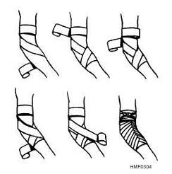
Επίδεση αγκώνα ή γόνατος
firstaidclass.blogspot.gr

Slide 20
Επίδεση άκρας χειρός και πηχεοκαρπικής
firstaidclass.blogspot.gr

Slide 21
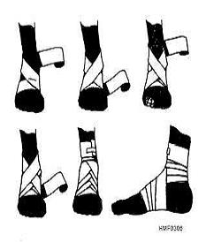
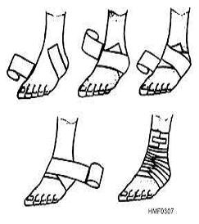
Επίδεση ποδοκνημικής και άκρου ποδός
firstaidclass.blogspot.gr
firstaidclass.blogspot.gr

Slide 22
Επίδεση (Παράδειγμα)
“Formation aux bandages”, από 29auroret, διαθέσιμο με άδεια CC BY

Slide 23
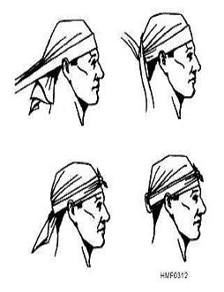
Επίδεση κεφαλιού
firstaidclass.blogspot.gr

Slide 24
Εφαρμογή τρίγωνου αναρτήρα
Τοποθετούμε τον τρίγωνο αναρτήρα στο στήθος και την κοιλιά του τραυματία, ώστε οι μύτες να δείχνουν στο πάσχον χέρι, την αντίθετη κλείδα και το αντίθετο πόδι του ασθενή.
Διπλώνουμε το κάτω μισό του τριγώνου αναρτήρα και καλύπτουμε από εμπρός το πάσχον χέρι.
Δένουμε τις δύο άκρες πίσω από το λαιμό και την Τρίτη τη στερεώνουμε με παραμάνα στην εμπρόσθια επιφάνεια του τρίγωνου αναρτήρα.

Slide 25
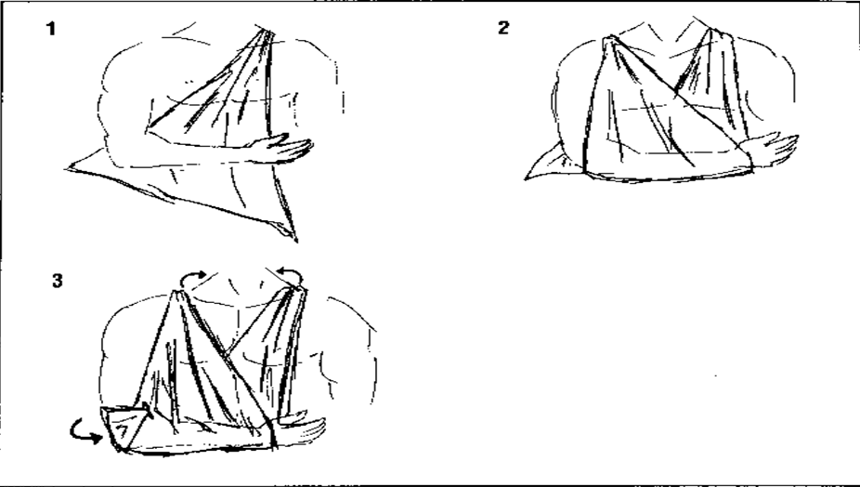
Εφαρμογή τρίγωνου αναρτήρα

Slide 26
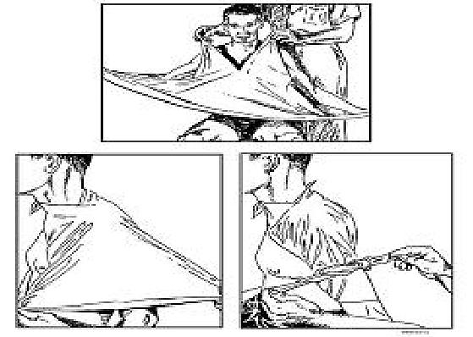
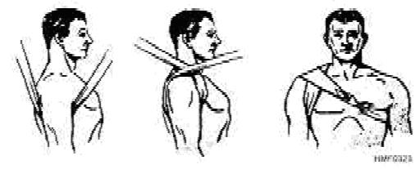
Επίδεση ώμου ή μασχάλης
firstaidclass.blogspot.gr

Slide 27
Τέλος Ενότητας

Slide 28
Σημειώματα

Slide 29
Σημείωμα Αναφοράς
Copyright Τεχνολογικό Εκπαιδευτικό Ίδρυμα Αθήνας, Θεοδώρα Στρουμπούκη 2014. Θεοδώρα Στρουμπούκη. «Χειρουργική Νοσηλευτική ΙΙ (Ε). Ενότητα 8: Ορθοπεδικές Διαδικασίες (α΄μέρος)». Έκδοση: 1.0. Αθήνα 2014. Διαθέσιμο από τη δικτυακή διεύθυνση: ocp.teiath.gr.

Slide 30
Σημείωμα Αδειοδότησης
Το παρόν υλικό διατίθεται με τους όρους της άδειας χρήσης Creative Commons Αναφορά, Μη Εμπορική Χρήση Παρόμοια Διανομή 4.0 [1] ή μεταγενέστερη, Διεθνής Έκδοση. Εξαιρούνται τα αυτοτελή έργα τρίτων π.χ. φωτογραφίες, διαγράμματα κ.λ.π., τα οποία εμπεριέχονται σε αυτό. Οι όροι χρήσης των έργων τρίτων επεξηγούνται στη διαφάνεια «Επεξήγηση όρων χρήσης έργων τρίτων».
Τα έργα για τα οποία έχει ζητηθεί άδεια αναφέρονται στο «Σημείωμα Χρήσης Έργων Τρίτων».
[1] http://creativecommons.org/licenses/by-nc-sa/4.0/
Ως Μη Εμπορική ορίζεται η χρήση:
που δεν περιλαμβάνει άμεσο ή έμμεσο οικονομικό όφελος από την χρήση του έργου, για το διανομέα του έργου και αδειοδόχο
που δεν περιλαμβάνει οικονομική συναλλαγή ως προϋπόθεση για τη χρήση ή πρόσβαση στο έργο
που δεν προσπορίζει στο διανομέα του έργου και αδειοδόχο έμμεσο οικονομικό όφελος (π.χ. διαφημίσεις) από την προβολή του έργου σε διαδικτυακό τόπο
Ο δικαιούχος μπορεί να παρέχει στον αδειοδόχο ξεχωριστή άδεια να χρησιμοποιεί το έργο για εμπορική χρήση, εφόσον αυτό του ζητηθεί.

Slide 31
Επεξήγηση όρων χρήσης έργων τρίτων
©
Δεν επιτρέπεται η επαναχρησιμοποίηση του έργου, παρά μόνο εάν ζητηθεί εκ νέου άδεια από το δημιουργό.
διαθέσιμο με άδεια CC-BY
Επιτρέπεται η επαναχρησιμοποίηση του έργου και η δημιουργία παραγώγων αυτού με απλή αναφορά του δημιουργού.
διαθέσιμο με άδεια CC-BY-SA
Επιτρέπεται η επαναχρησιμοποίηση του έργου με αναφορά του δημιουργού, και διάθεση του έργου ή του παράγωγου αυτού με την ίδια άδεια.
διαθέσιμο με άδεια CC-BY-ND
Επιτρέπεται η επαναχρησιμοποίηση του έργου με αναφορά του δημιουργού.
Δεν επιτρέπεται η δημιουργία παραγώγων του έργου.
διαθέσιμο με άδεια CC-BY-NC
Επιτρέπεται η επαναχρησιμοποίηση του έργου με αναφορά του δημιουργού.
Δεν επιτρέπεται η εμπορική χρήση του έργου.
διαθέσιμο με άδεια CC-BY-NC-SA
Επιτρέπεται η επαναχρησιμοποίηση του έργου με αναφορά του δημιουργού
και διάθεση του έργου ή του παράγωγου αυτού με την ίδια άδεια.
Δεν επιτρέπεται η εμπορική χρήση του έργου.
διαθέσιμο με άδεια CC-BY-NC-ND
Επιτρέπεται η επαναχρησιμοποίηση του έργου με αναφορά του δημιουργού.
Δεν επιτρέπεται η εμπορική χρήση του έργου και η δημιουργία παραγώγων του.
διαθέσιμο με άδεια
CC0 Public Domain
Επιτρέπεται η επαναχρησιμοποίηση του έργου, η δημιουργία παραγώγων αυτού και η εμπορική του χρήση, χωρίς αναφορά του δημιουργού.
διαθέσιμο ως κοινό κτήμα
Επιτρέπεται η επαναχρησιμοποίηση του έργου, η δημιουργία παραγώγων αυτού και η εμπορική του χρήση, χωρίς αναφορά του δημιουργού.
χωρίς σήμανση
Συνήθως δεν επιτρέπεται η επαναχρησιμοποίηση του έργου.

Slide 32
Διατήρηση Σημειωμάτων
Οποιαδήποτε αναπαραγωγή ή διασκευή του υλικού θα πρέπει να συμπεριλαμβάνει:
το Σημείωμα Αναφοράς
το Σημείωμα Αδειοδότησης
Τη δήλωση Διατήρησης Σημειωμάτων
το Σημείωμα Χρήσης Έργων Τρίτων (εφόσον υπάρχει)
μαζί με τους συνοδευόμενους υπερσυνδέσμους.

Slide 33
Χρηματοδότηση
Το παρόν εκπαιδευτικό υλικό έχει αναπτυχθεί στο πλαίσιο του εκπαιδευτικού έργου του διδάσκοντα.
Το έργο «Ανοικτά Ακαδημαϊκά Μαθήματα στο ΤΕΙ Αθήνας» έχει χρηματοδοτήσει μόνο την αναδιαμόρφωση του εκπαιδευτικού υλικού.
Το έργο υλοποιείται στο πλαίσιο του Επιχειρησιακού Προγράμματος «Εκπαίδευση και Δια Βίου Μάθηση» και συγχρηματοδοτείται από την Ευρωπαϊκή Ένωση (Ευρωπαϊκό Κοινωνικό Ταμείο) και από εθνικούς πόρους.

